Slide 1
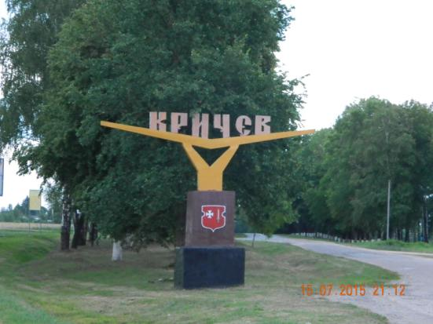
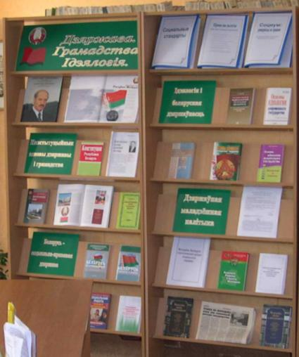
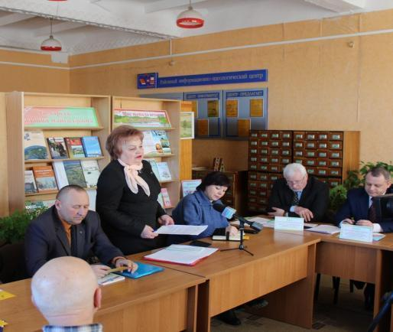
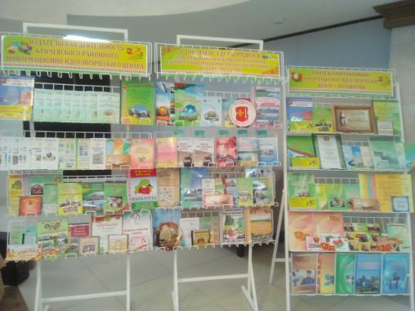
РАЙОННЫЙ ИНФОРМАЦИОННО-ИДЕОЛОГИЧЕСКИЙ ЦЕНТР
Районный информационно-
идеологический Центр:
история и день сегодняшний
(15 лет со дня создания Районного информационно-идеологического центра)

Slide 2
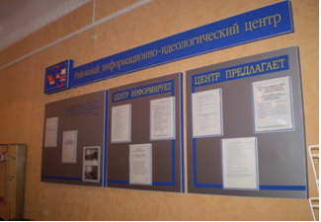
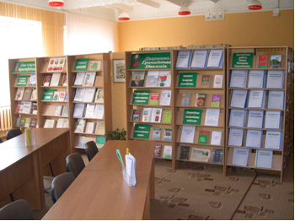

Slide 3
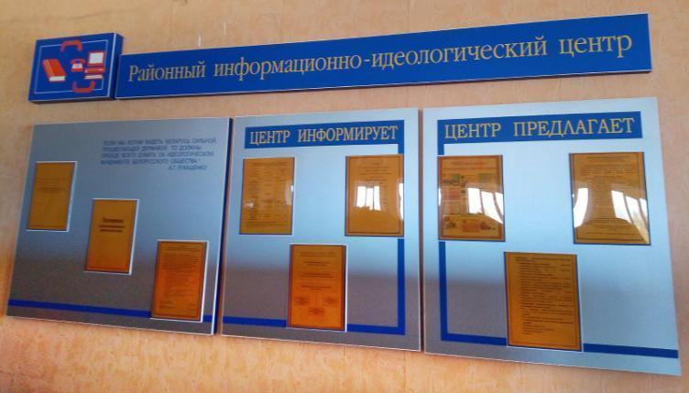
Основная цель функционирования Центра – создание единого информационно-идеологического пространства города и района, своевременное информирование населения по формированию гражданско-патриотической позиции, ценностных установок и ориентаций. Пропаганда идеологии и ценностей белорусского государства.
ОСНОВНАЯ ЦЕЛЬ

Slide 4
НАПРАВЛЕНИЯ ДЕЯТЕЛЬНОСТИ
КРИЧЕВСКОГО РАЙОННОГО ИНФОРМАЦИОННО-ИДЕОЛОГИЧЕСКОГО ЦЕНТРА
Организация встреч, «круглых столов» посетителей центра с представителями различных служб райисполкома, руководителями предприятий и организаций района, депутатами районного Совета депутатов, депутатами Палаты представителей Национального Собрания Республики Беларусь, Совета Республики, представителями общественных организаций, политических партий, профсоюзов, средств массовой информации.
Оказание информационно – методической помощи идеологическому активу района.
Изучение общественного мнения по вопросам политической, экономической, социально-культурной жизни Республики Беларусь по вопросам жизнедеятельности области, района через проведение мониторингов, опросов, анкетирования.
Осуществление оперативного библиотечного и справочно-информационного обслуживания населения на базе накопленных центром ресурсов.
Обеспечение свободного доступа населения к источникам информации по различным направлениям деятельности государственных органов, общественных формирований и других социальных институтов, содержащейся в компьютерных базах и банках данных, создаваемых центром (в том числе находящихся в сети Интернет).

Slide 5
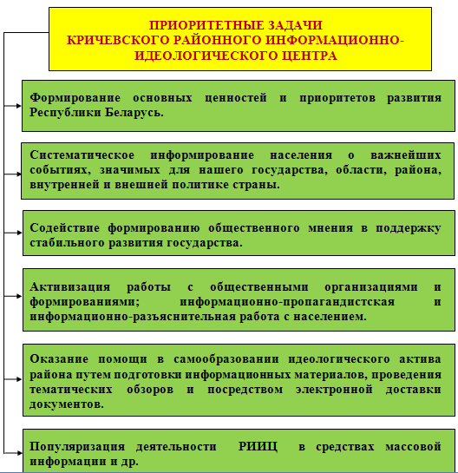

Slide 7
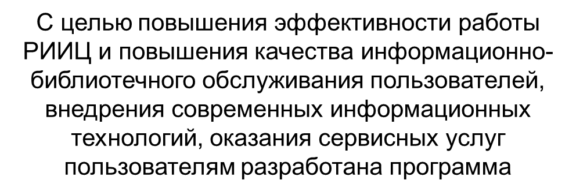
В рамках программы Центр участвует в создании комплексной системы для обучения, информирования кадров идеологической вер-тикали с использованием традиционных и инновационных форм работы, современных технологий.

Slide 8
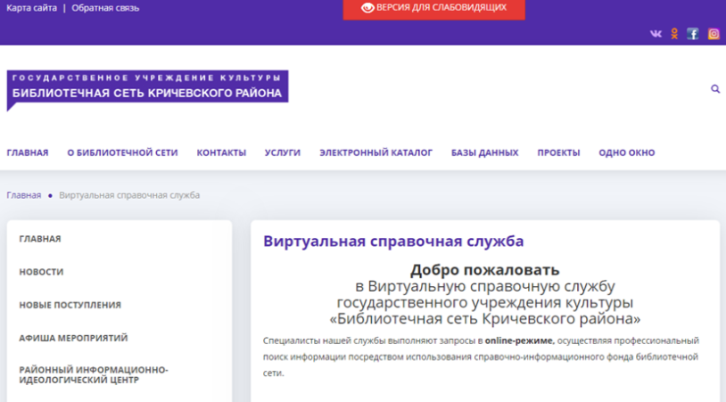
Еженедельно посредством электронной доставки документов (ЭДД) абоненты индивидуального распространения информации получают:
списки новых поступлений по вопросам управления, права, государственной идеологии;
методические материалы в помощь работе;
описание передового опыта;
актуальную нормативно-правовую документацию;
статьи из периодических изданий.

Slide 9
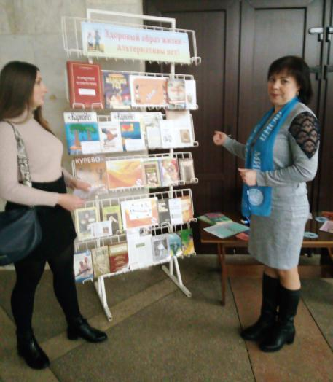
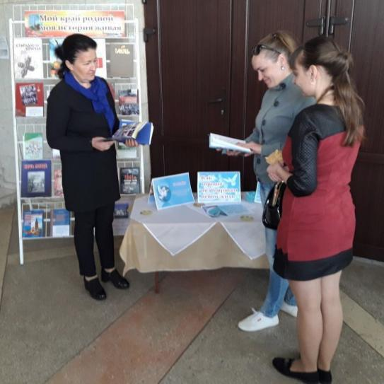
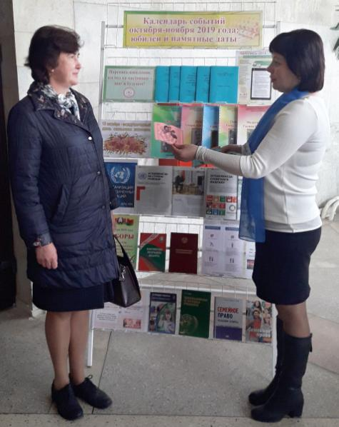
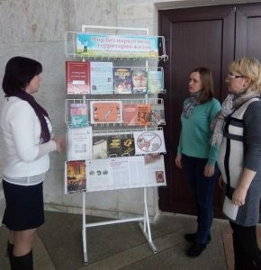
Участие работников РИИЦ в ежемесячных семинарах идеологического актива района

Slide 10
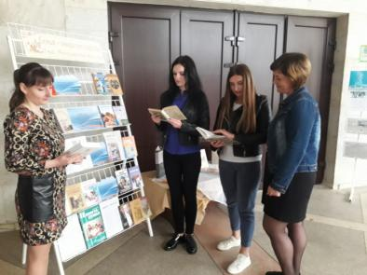
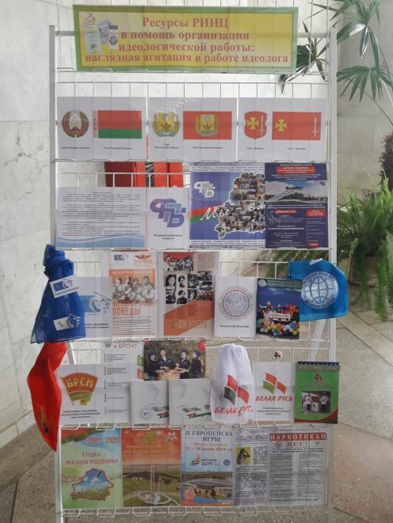
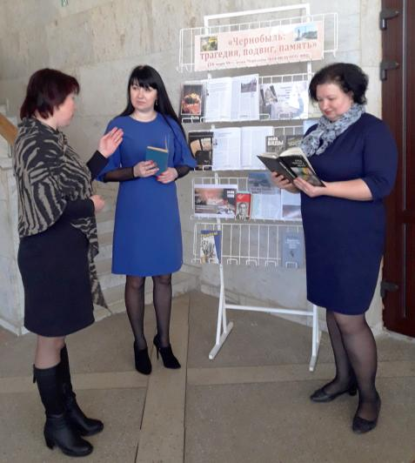
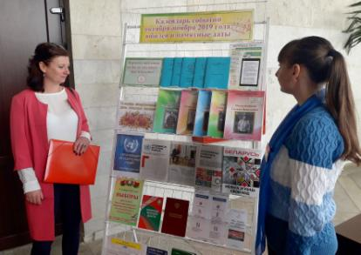
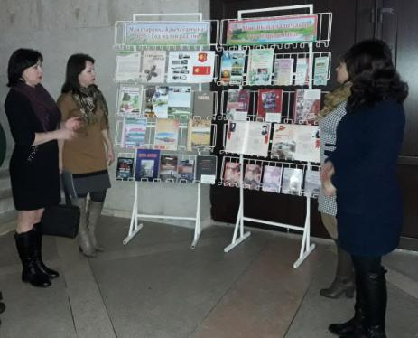
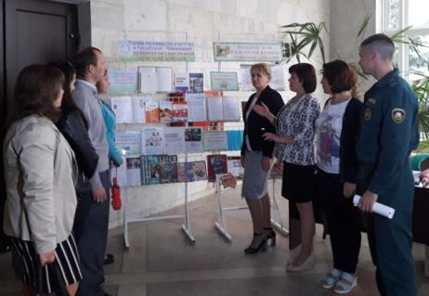

Slide 11
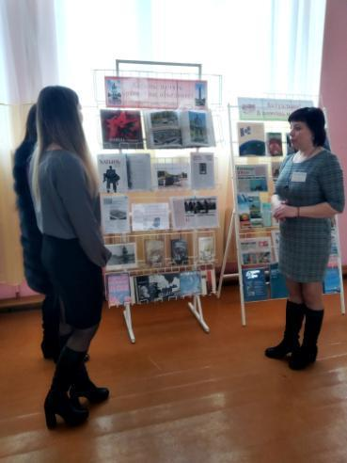
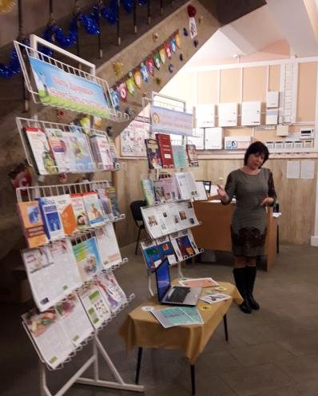
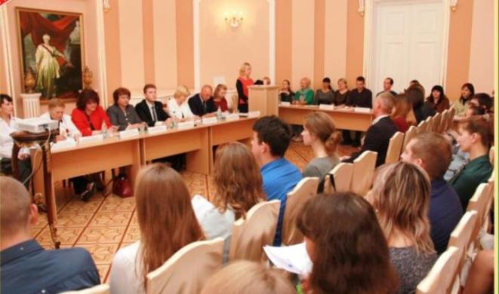
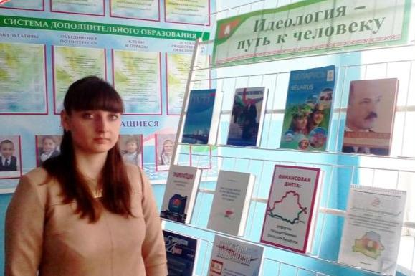
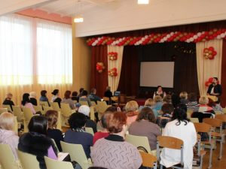
Выездные семинары
идеологического актива района

Slide 12
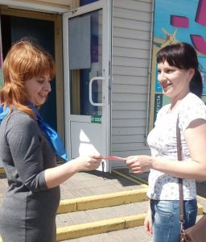
Акция по укреплению семьи и против абортов «Вместе - в защиту жизни».

Slide 13
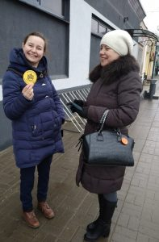
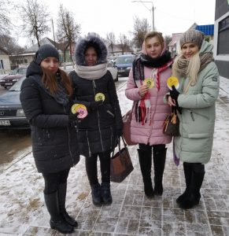
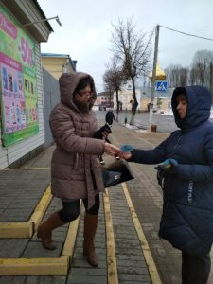
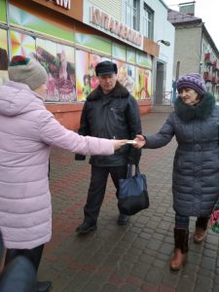
Информационно-просветительская акция
«Кричев – против наркотиков!»

Slide 14
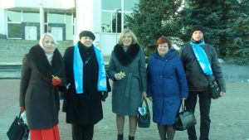
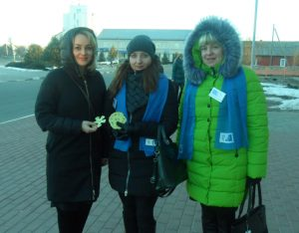
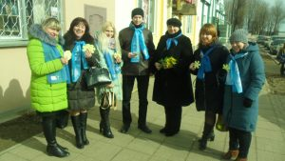
Поздравительная акция «ПОДАРИТЕ ВЕСНЕ УЛЫБКУ!»

Slide 15
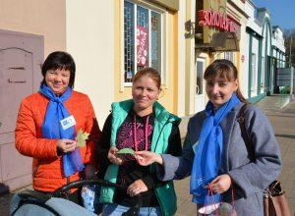
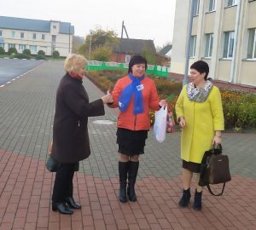
Акция «Все краски жизни для тебя!»

Slide 16
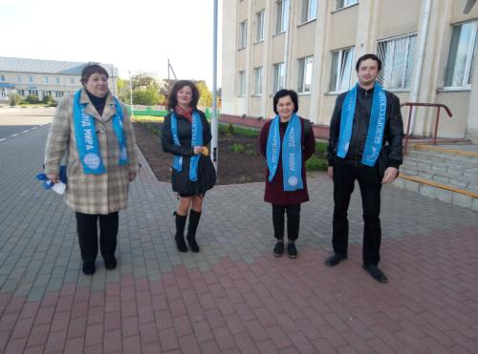
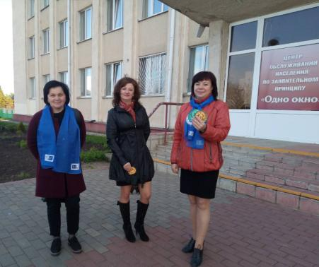
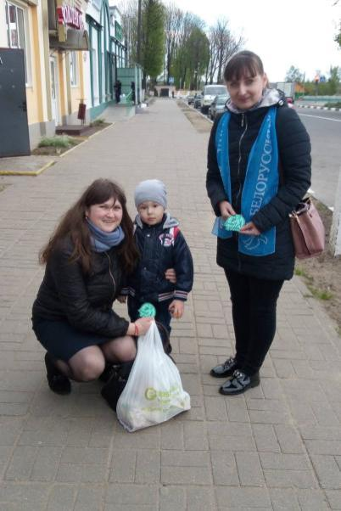
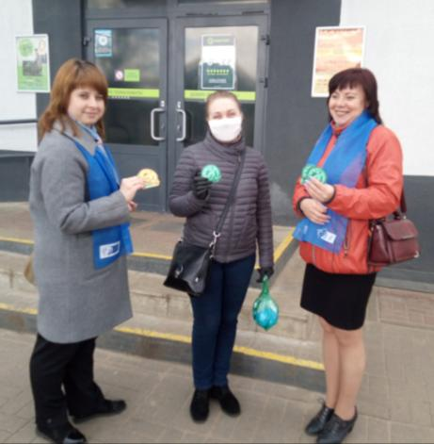
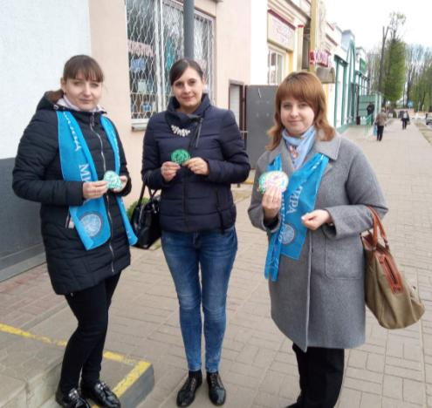
Акция «Семейное чтение сближает поколения!»

Slide 17
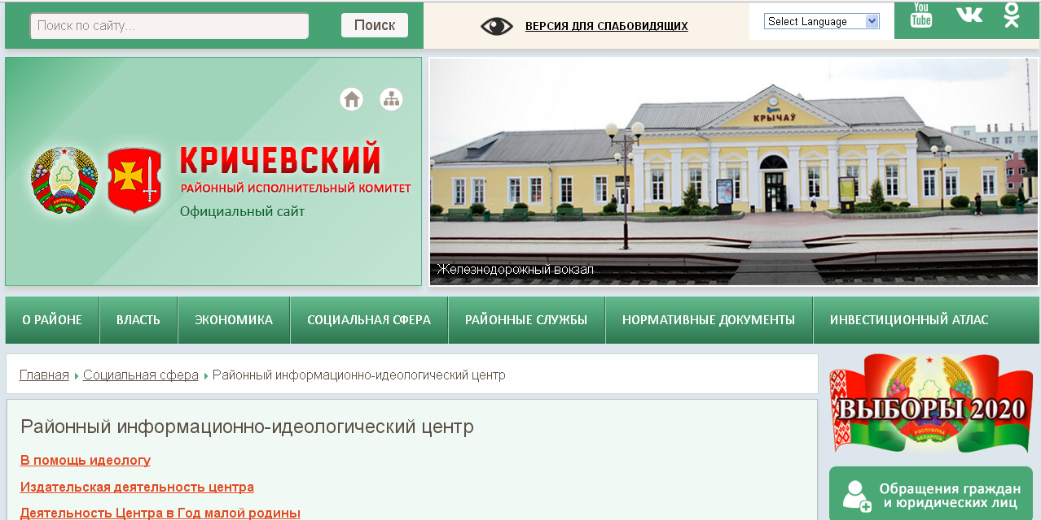
Районный информационно-идеологический центр на сайте районного исполнительного комитета

Slide 18
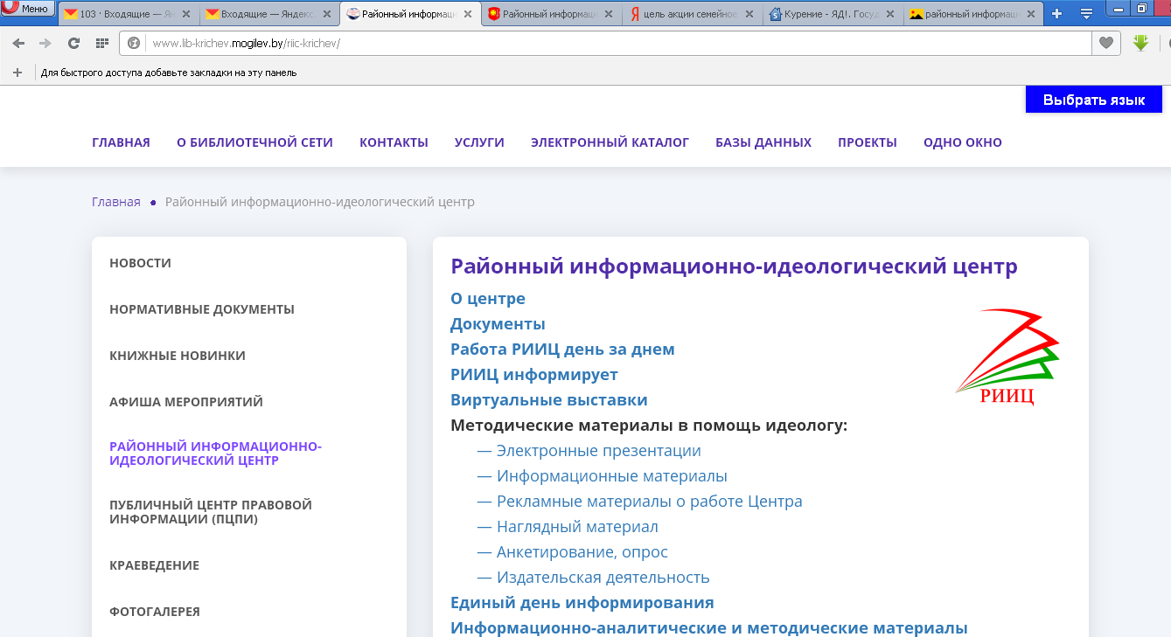

Slide 19
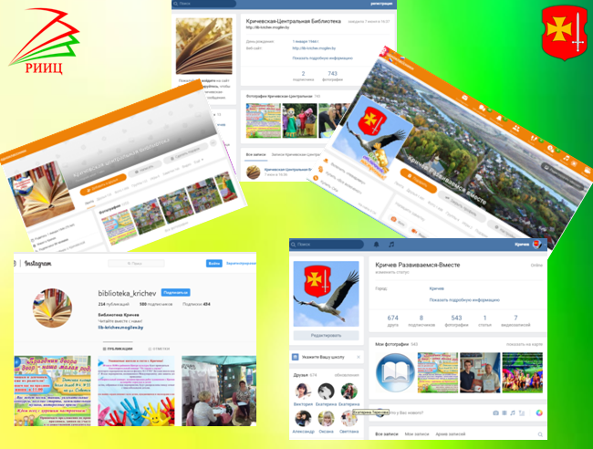
В социальных сетях

Slide 20
Электронные презентации в помощь идеологу

Slide 21
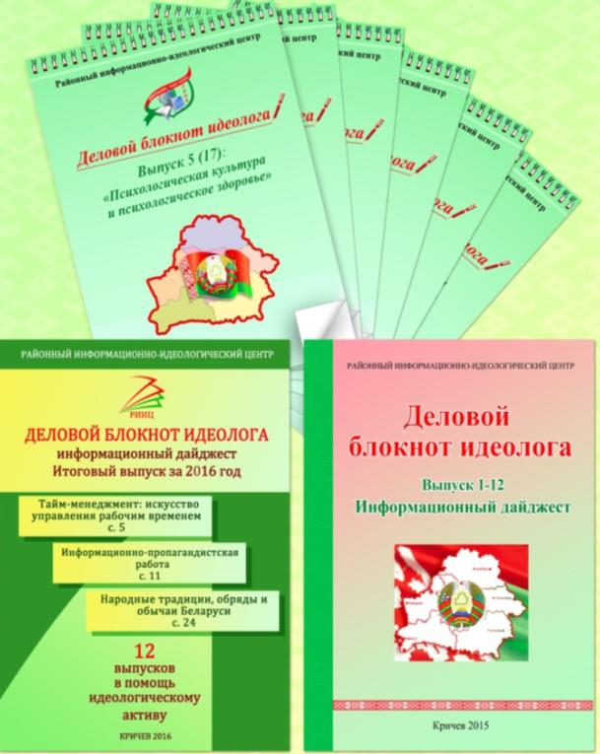
Издательская деятельность

Slide 22
Издательская деятельность

Slide 24
Информационный дайджест в серии
«Деловой блокнот идеолога»

Slide 25
Информационно-методический вестник
«На идеологической орбите»

Slide 26
Издательская деятельность

Slide 27
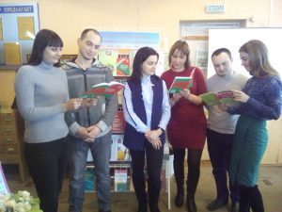
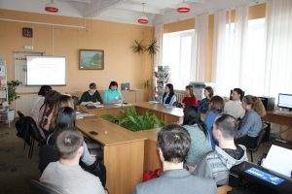
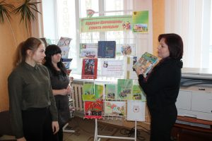
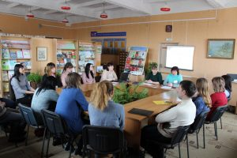
В рамках Школы молодёжного актива «Лидер»

Slide 28
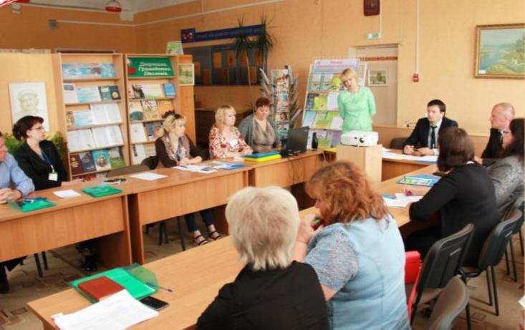
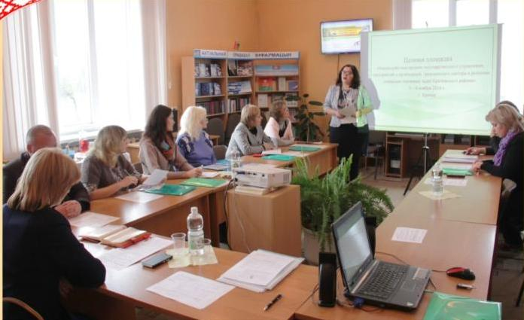

Slide 29
Районный информационно-идеологический Центр
как объект инновационной площадки по стажировке идеологических кадров Могилевской области

Slide 31
Дни инициатив среди населения и органов местного самоуправления

Slide 35
РАЙОННЫЙ ИНФОРМАЦИОННО-ИДЕОЛОГИЧЕСКИЙ ЦЕНТР
ул. Ленинская, 38
тел.: 56-446
е-mail: riic-krichev@tut.by

